Slide 1
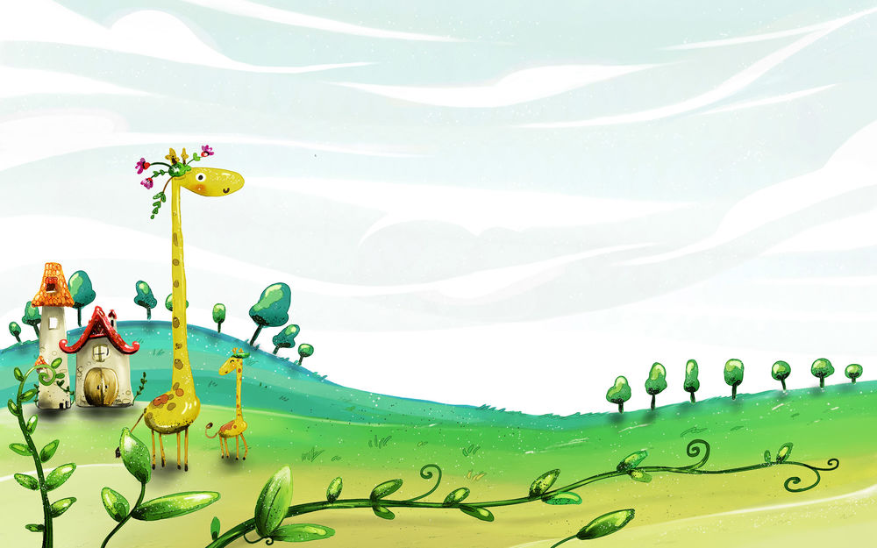
А теперь пришла пора, показать вам всем, друзья, как живем в тепле и ласке, чем встречает наша «Сказка»
Вас приветствует группа
раннего возраста.
1 ясельная группа

Slide 2
Мы веселые ребята- группы «Жирафята», любим весело играть любопытство проявлять!

Slide 3
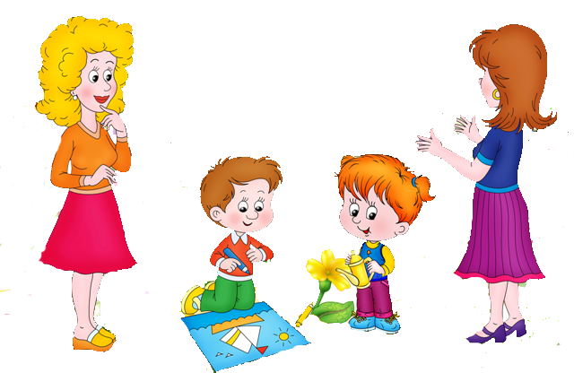
Кто нас в садике встречает,
Кто домой нас провожает,
С нами водит хоровод,
С нами пляшет и поет,
На прогулку с нами ходит
И занятия проводит?
Это все они, они-
Воспитатели мои!

Slide 4
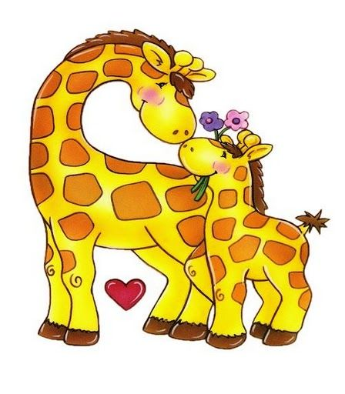
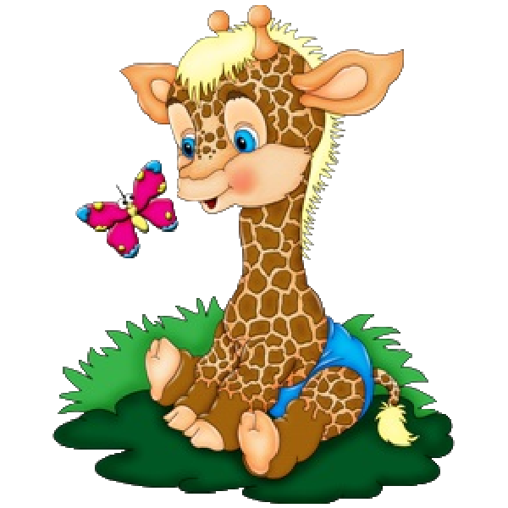
Первый воспитатель для ребеночка, словно мама, что растит его с пелёночек!
Попова
Ольга Васильевна
Воспитатель 1 категории
Стаж работы 11 лет
В нежном сердце и в душе своей
Хранит столько теплоты и света,
Что хватит их с лихвой на всех детей.
Первый Наставник чистоты и доброты.
Сапачук
Татьяна Николаевна
Молодой специалист
Стаж работ до 3-х лет.
Ответственная и исполнительная.
Везде и во всем любит чистоту
И порядок.
Улыбчивая и доброжелательная.
Обожает детей, так как в душе
еще сама ребенок.
Барегамян
Кристина Вардановна
Младший воспитатель
Всех накормит и отмоет, воспитателю поможет, Спать уложит всех в кровать
В группе у нее - как в доме: Чистота, комфорт, уют.

Slide 5
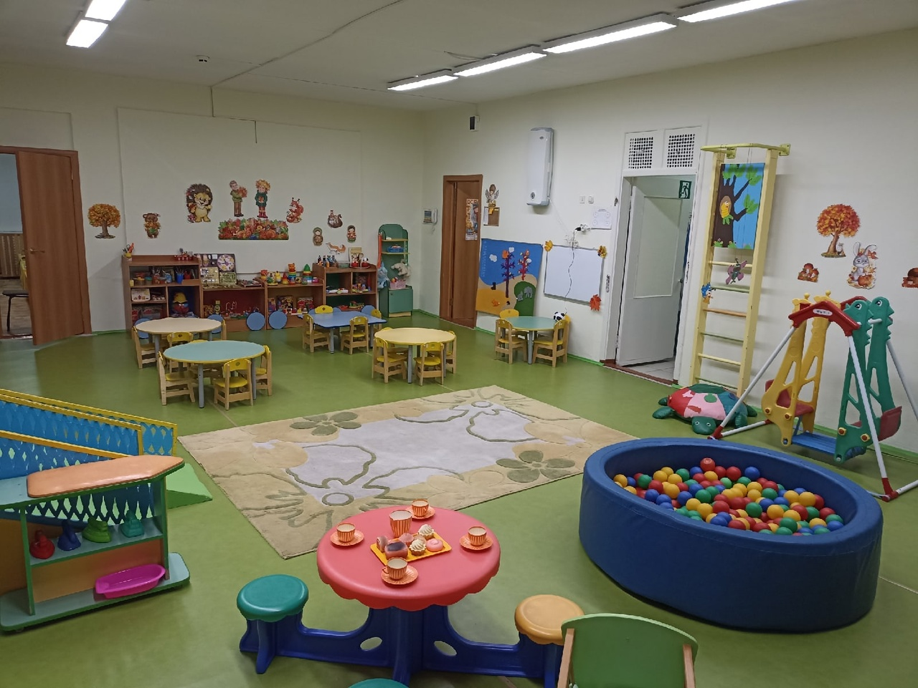
Мы двери в сказку открываем И в нашу группу попадаем!
Каждый, кто в группу придет, По душе занятие себе найдет.

Slide 6
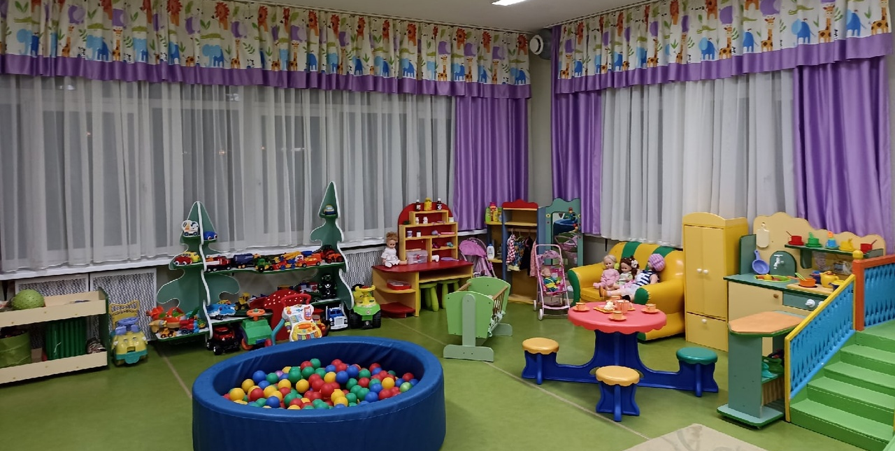
Мои игрушки
Хороши у нас игрушки:
Куклы, мишки и хлопушки,
С ними весело играть,
Но не надо забывать:
Игрушки – не люди,
Но все понимают
И очень не любят,
Когда их ломают.
Пусть игрушки дружат с нами,
Обижать мы их не станем,
Поиграем и потом
Все на место уберем.

Slide 7
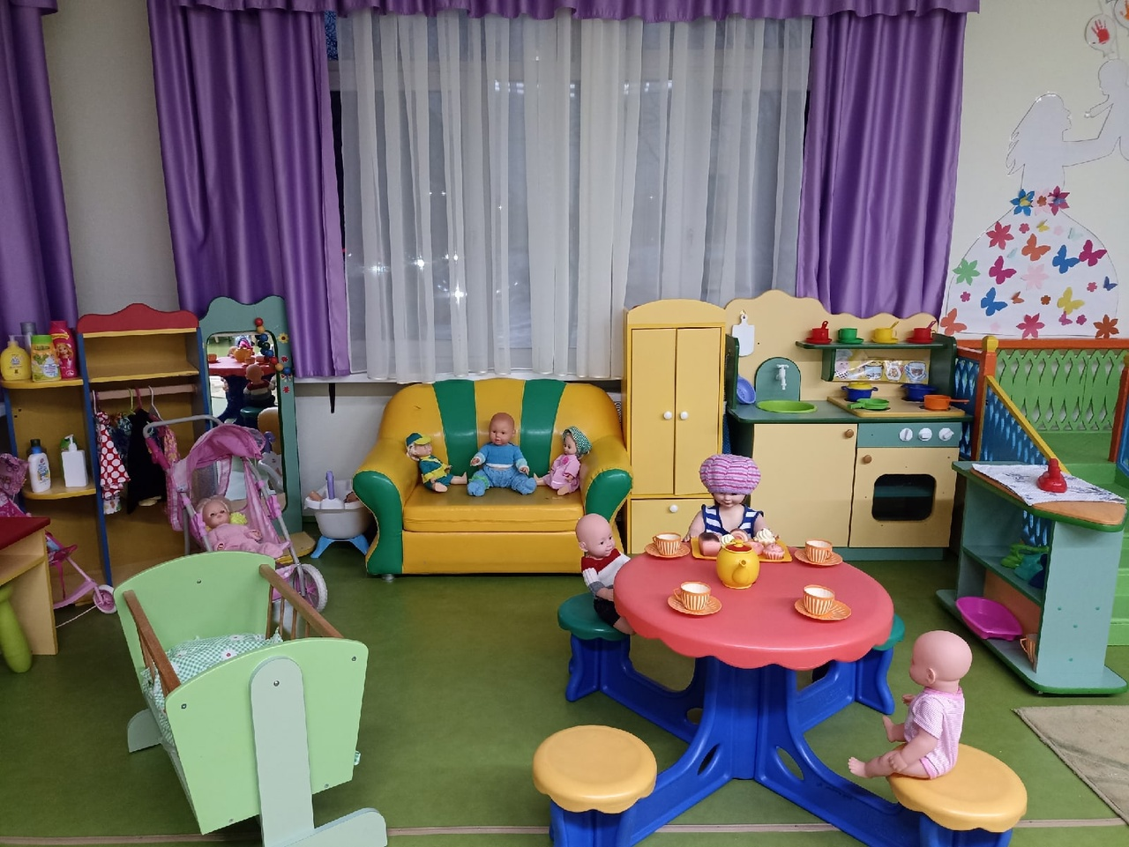
Уголок для девочек
В игры разные играем,
Всех с собою приглашаем!
Любим в магазин играть,
Печь пирог, стол накрывать,
Больных лечить и непременно Прическу сделать современной!

Slide 8
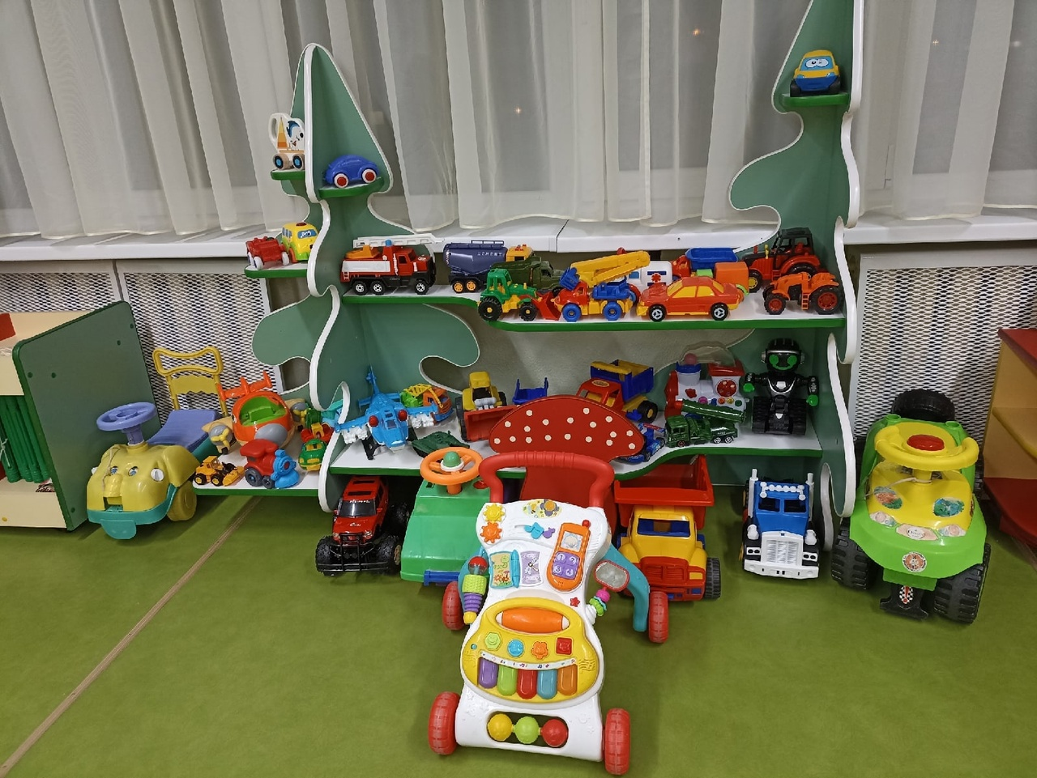
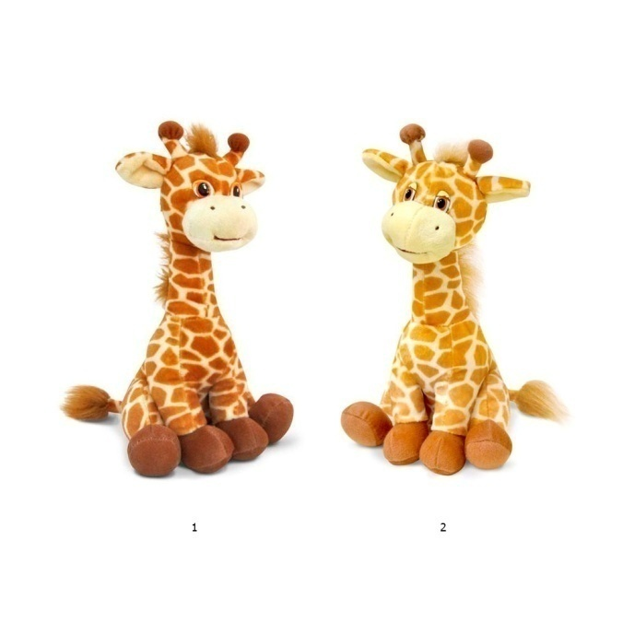
Уголок для мальчиков
Интересная картина: Вот автобус, вот машина, Едет самосвал большой, Вот идет трамвай с дугой, В небе самолет летит, Рядом вертолет гудит, По реке плывет «ракета»… Это транспорт,
транспорт это!

Slide 9
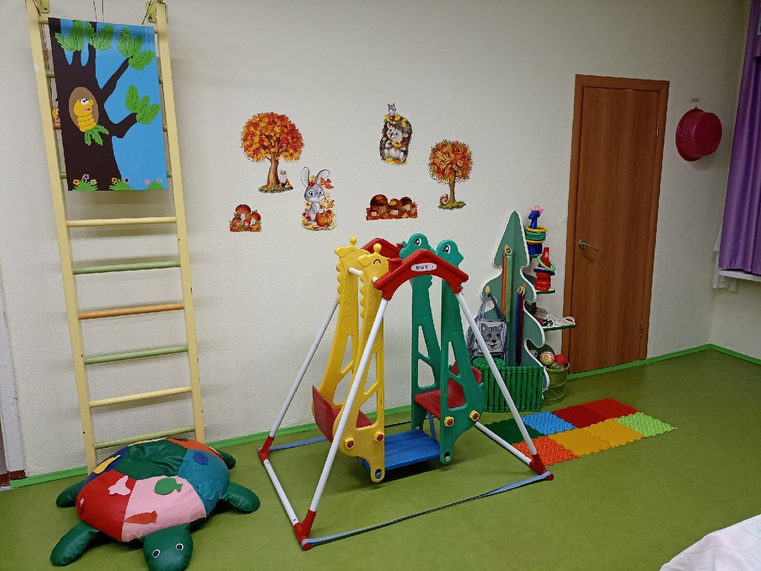
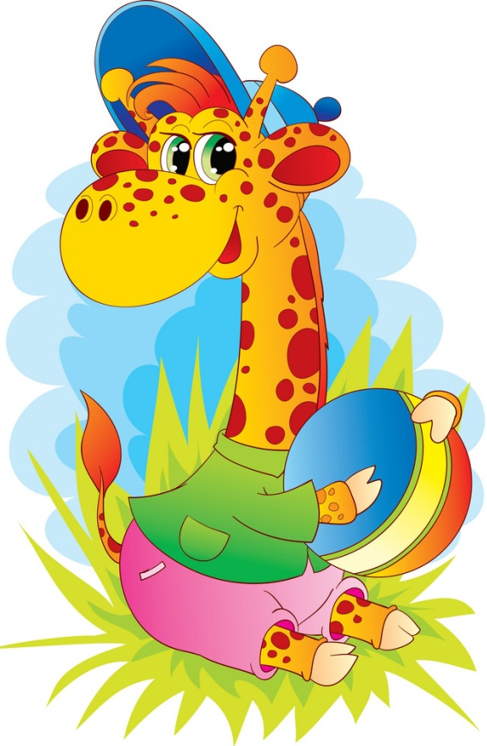
Физкультурный уголок
Для чего нужна зарядка?
Это вовсе не загадка ,
Чтобы силу развивать и весь день не унывать!!!
Развиваем мы активность
Ловкость, силу, быстроту.
Спортом любим заниматься!
Схватим все мы на лету!

Slide 10
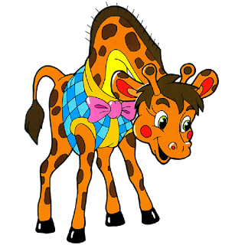
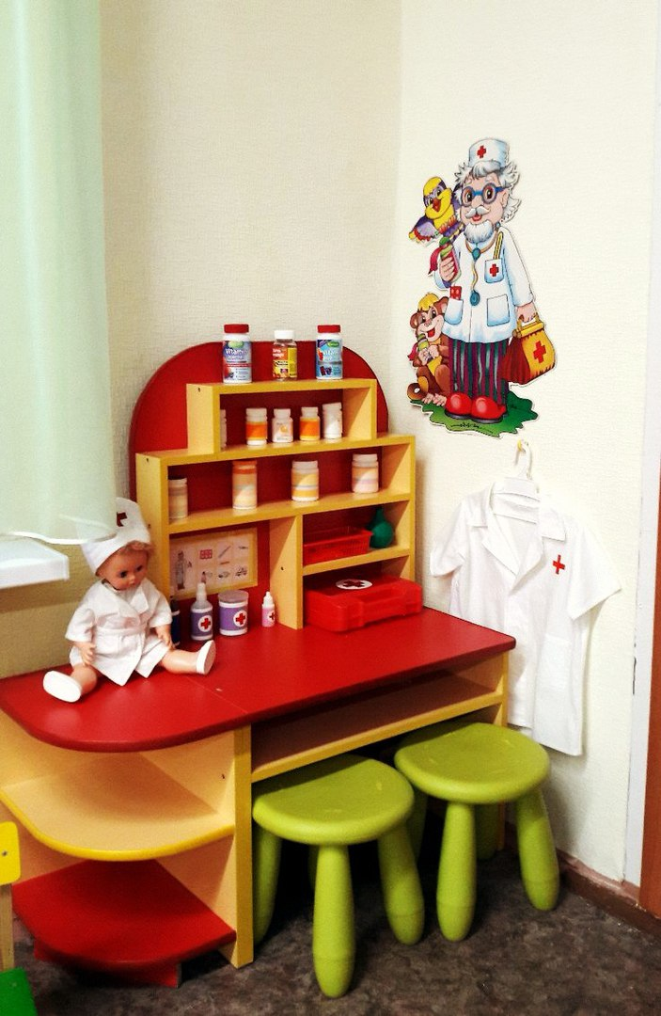
Здесь мы лечим всех подряд- Бегемотиков, бельчат, Крокодилов и волчат, И лисят и поросят, Кукол, рыбок, зайчиков, Девочек и мальчиков!

Slide 11
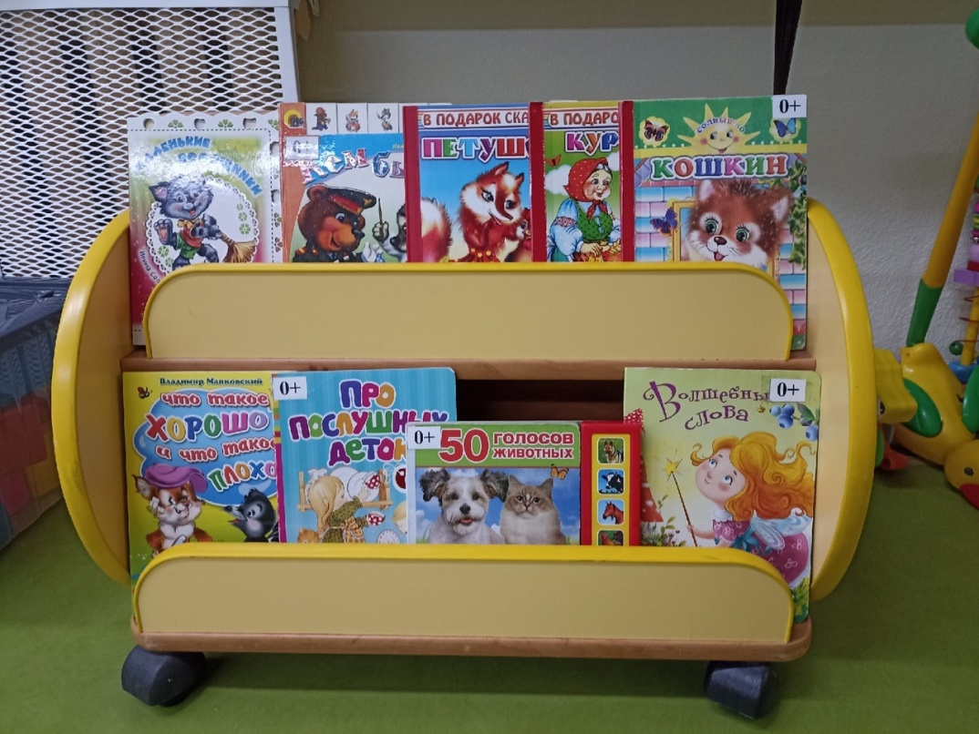
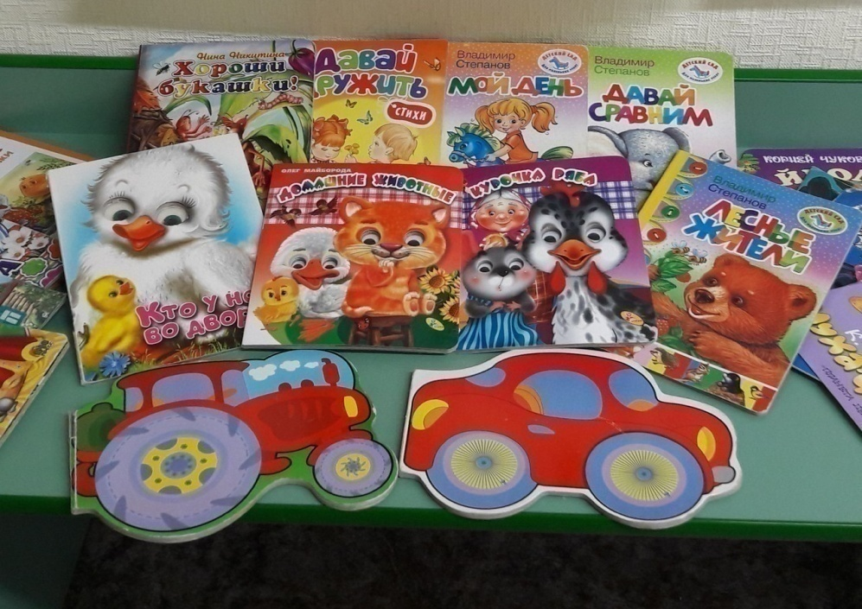
На полках книг у нас не счесть,
Русских народов сказки есть. Воспитатели детям их читают,
Ребята героями себя представляют.
Здесь есть книжки про ребят, Про щенят и поросят, Про лисичку, про зайчонка И пушистого котенка.

Slide 12
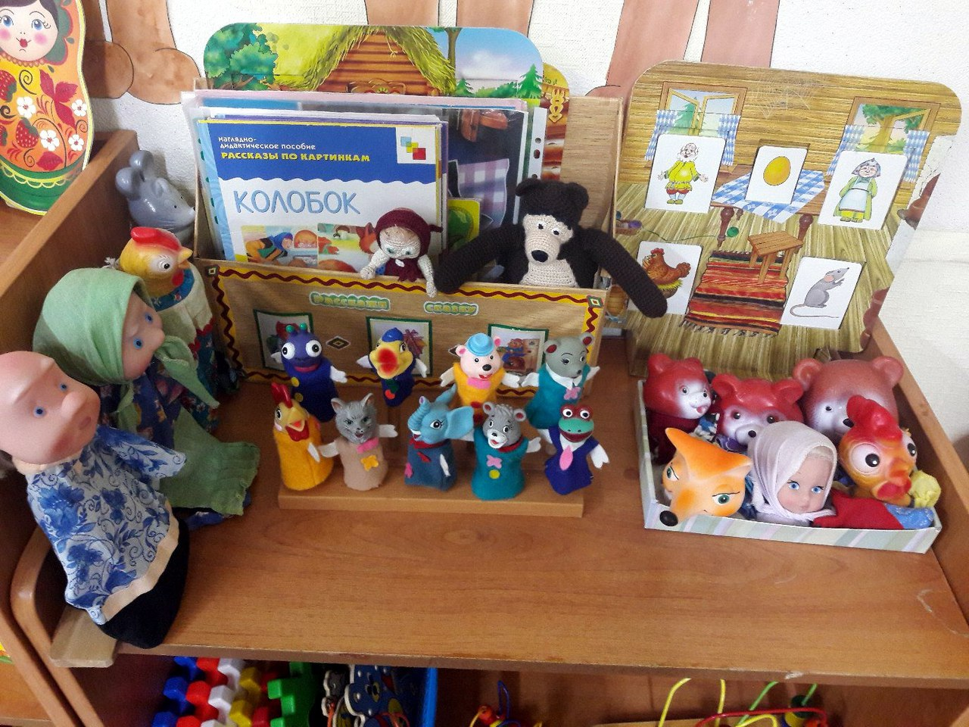
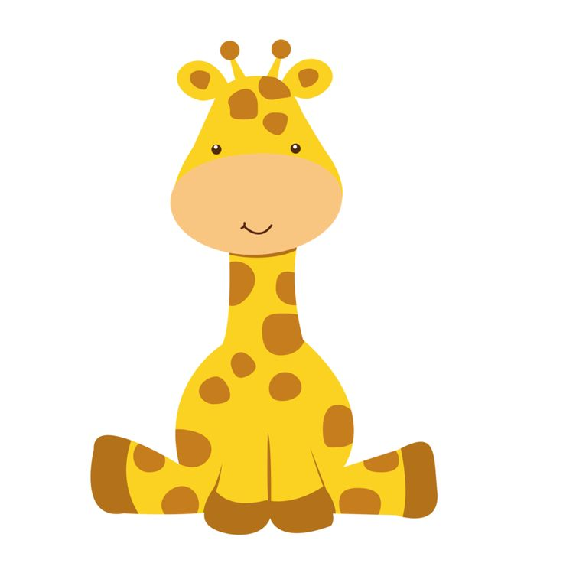
Театральный уголок
Отправляемся друзья, В чудо – сказку “Ты, да Я!” В театр кукол и зверят, Для девчат и для ребят!

Slide 13
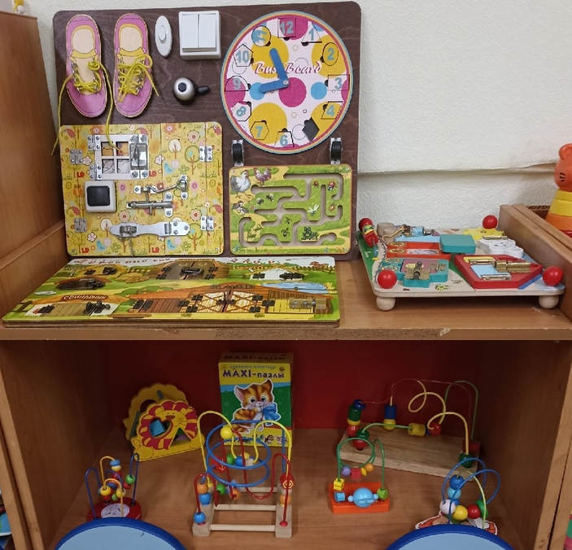
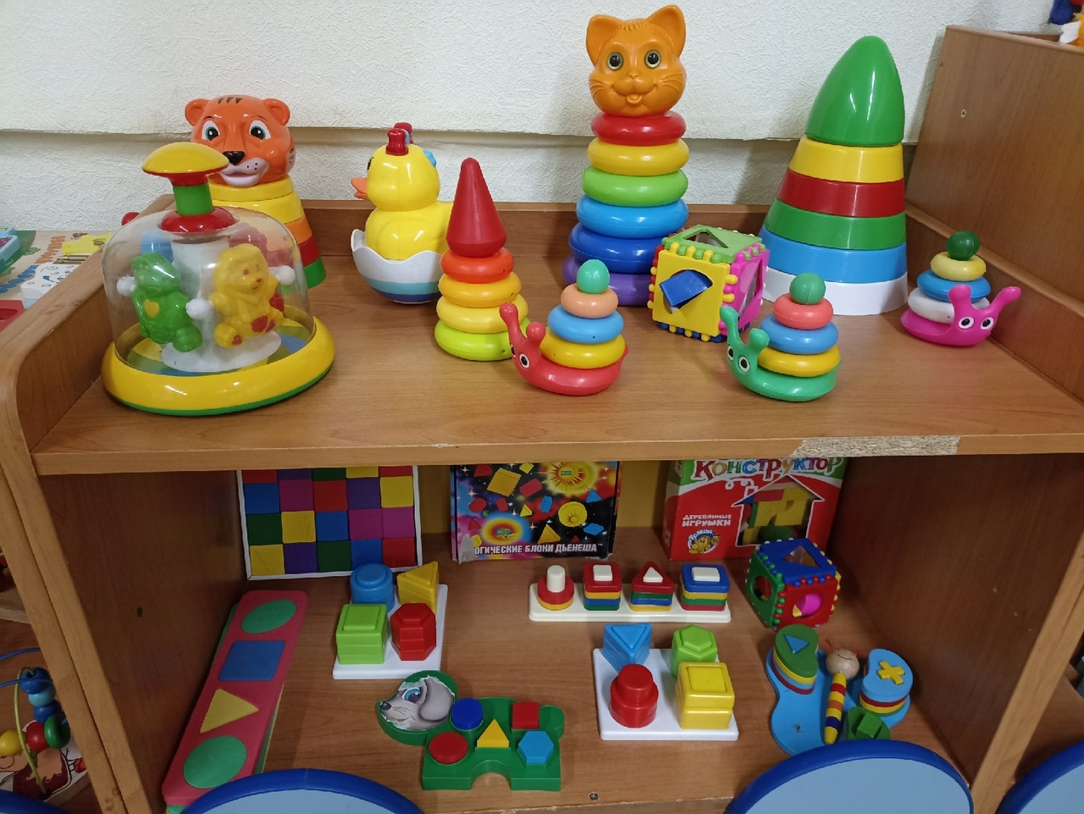
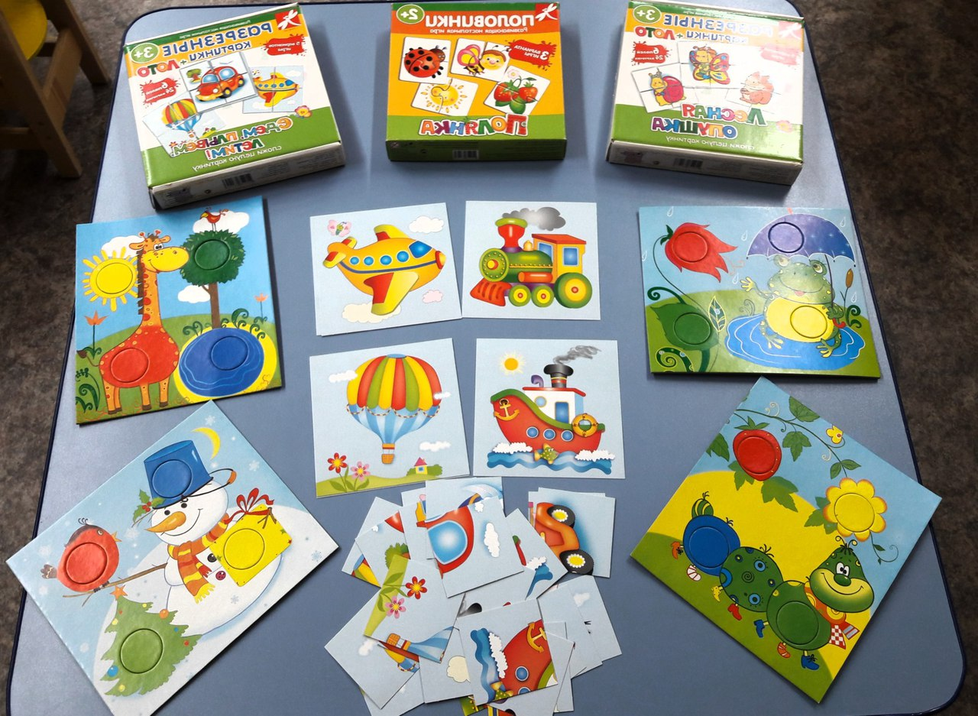
А вот – наш тихий уголок. Тут тишина. Слышно сопенье… В нем совершенствует уменье В настольную игру игрок!

Slide 14
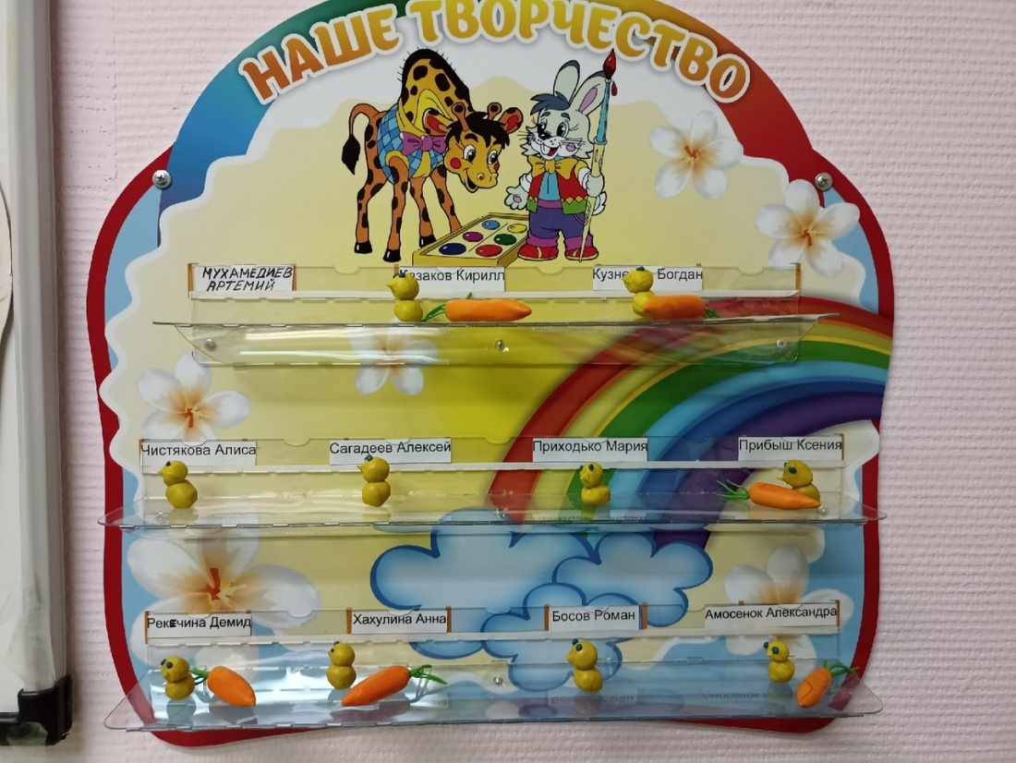
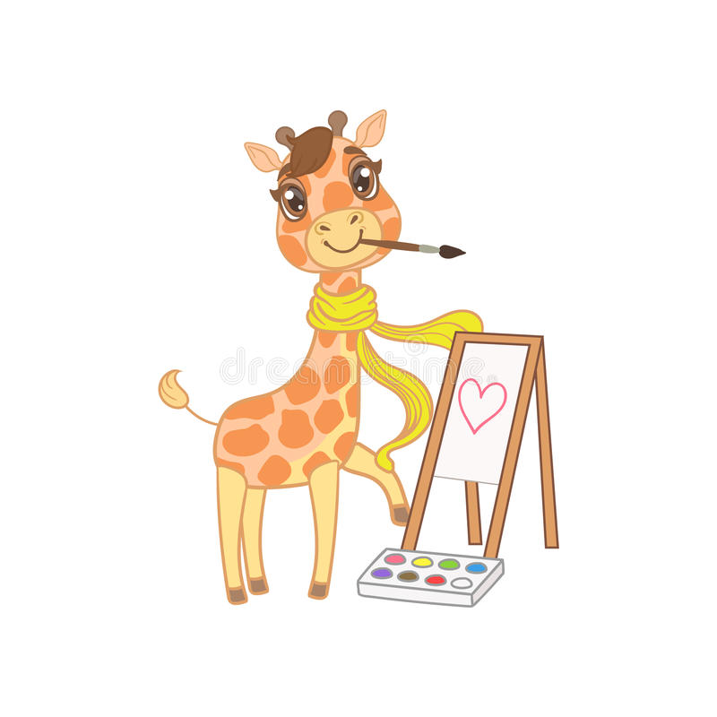
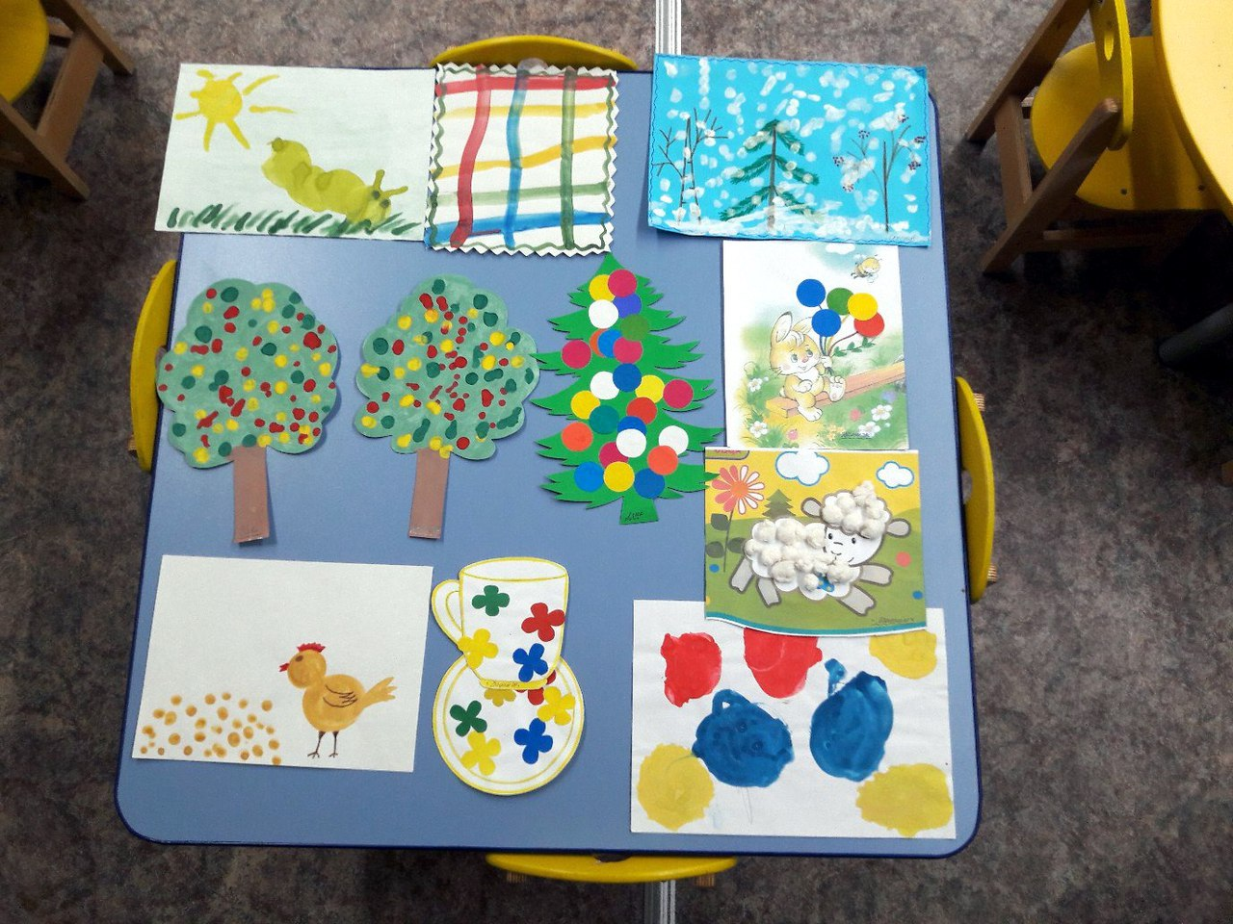
В ясли нужно мне ходить,
Чтоб лучшим быть.
Здесь научат рисовать,
Кисть правильно держать.
Смастерить поделку – Мишку или белку.

Slide 15
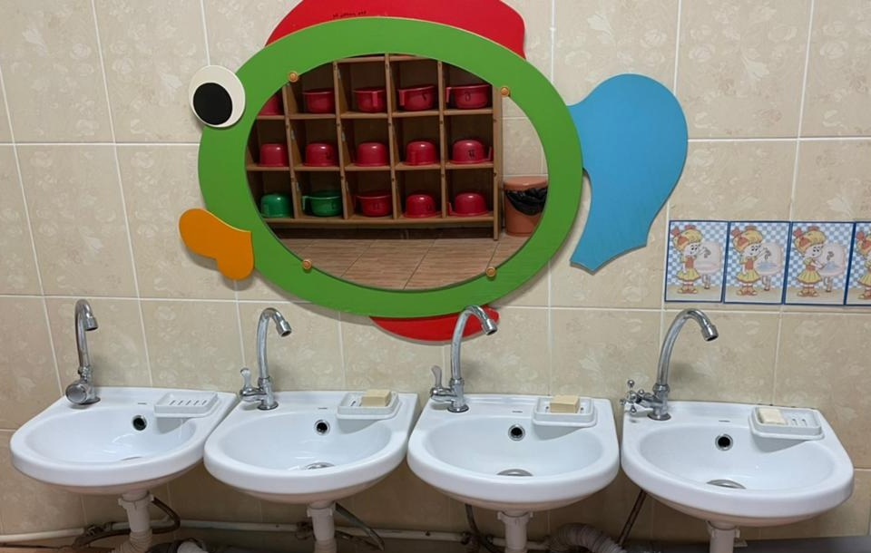
Руки мы помоем дружно. Это важно, это нужно. Только с чистыми руками Мы за стол садимся сами.
Мы картинки разные Сами рисовали, Их над полотенцами Сами прибивали. Полотенце Олино Саша не возьмет: С птичкой он не спутает Синий самолет. Бабочка – у Игоря, Заяц – у Наташи... Мы совсем не путаем Полотенца наши

Slide 16
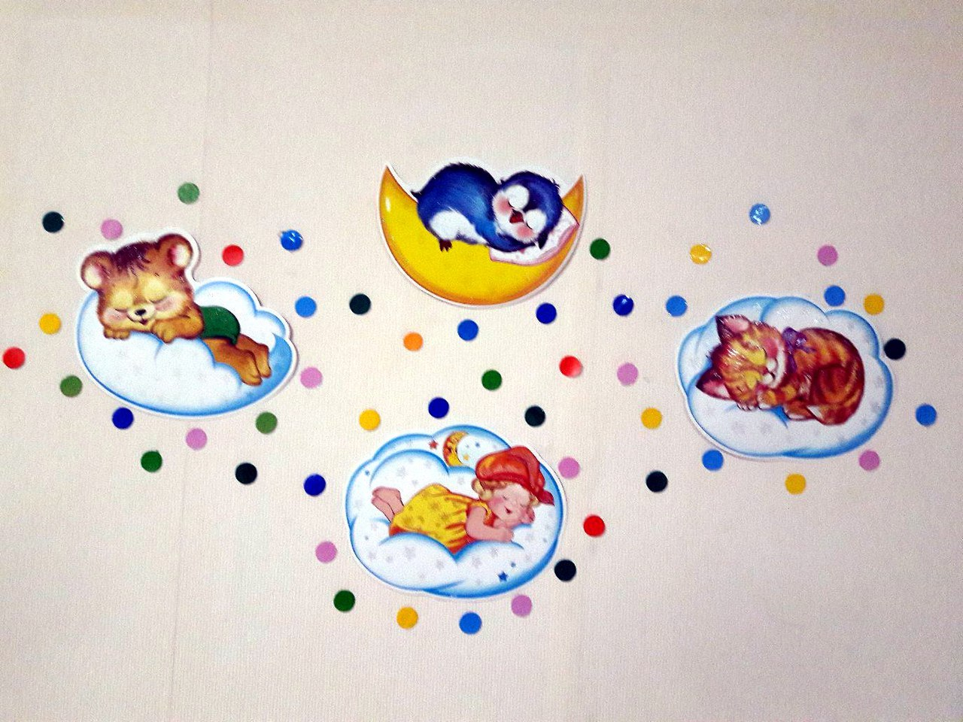
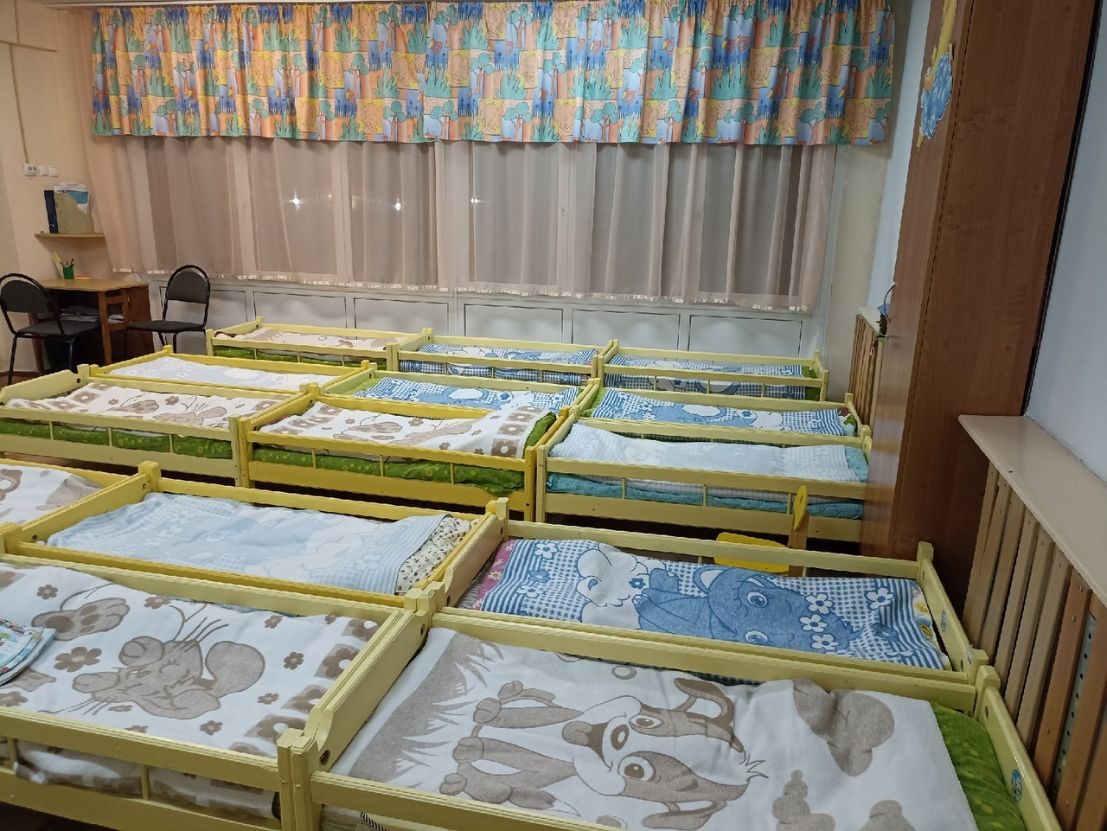
Уберу игрушки, прилягу на подушку, я закрою глазки, и приснится сказка!
В детском садике у нас Наступает «тихий час».
Дети глазки закрывают И тихонько засыпают.

Slide 17
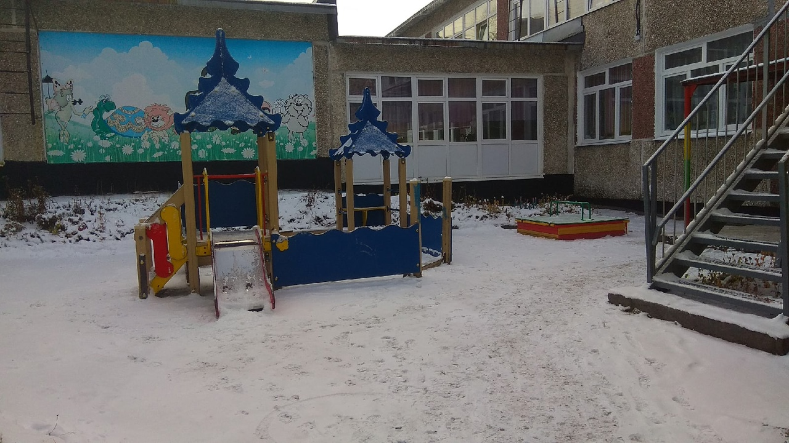
Прогулка
Я в песочнице сижу
И совок в руках держу,
Но копать я не умею,
Лишь от счастья тихо млею.
Хорошо играть с песком
И лопаткой, и совком.
Строить замки, строить горки,
Насыпать песок в ведёрки.
Свежий воздух малышам
Нужен и полезен!
Очень весело гулять нам!
И никаких болезней!

Slide 18
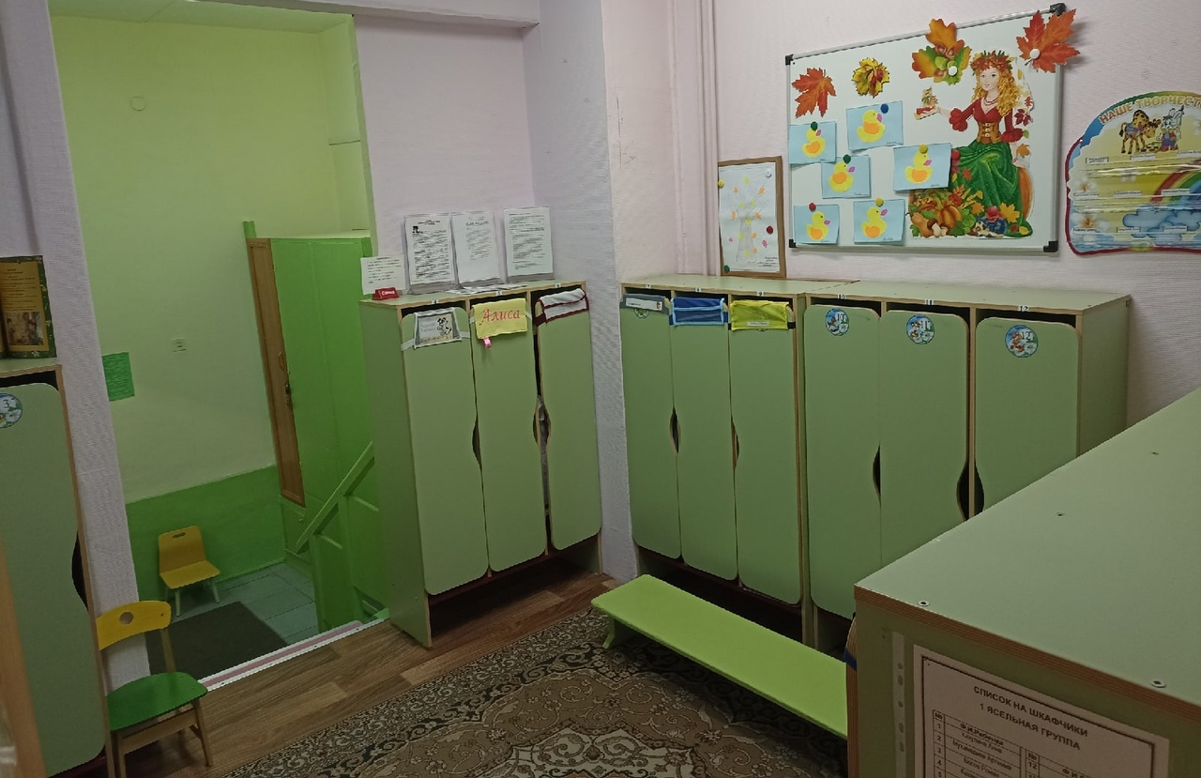
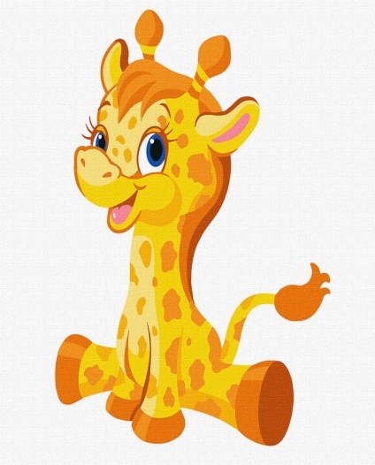
А это – наша раздевалка, В раздевалке шкафчики, В них пальто и шарфики, Туфли, шапочки, ботинки, А на шкафчиках картинки

Slide 19
Мамы и папы! Давайте дружить! Вместе давайте ребенка растить.

Slide 20
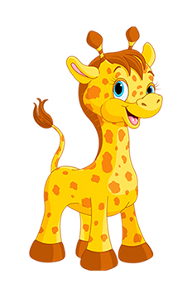
В возрасте от года до трех у ребёнка идет особенно активное познание мира.
Детям всё интересно, они всё пытаются потрогать, попробовать, понять, «как это работает». Всё, с чем дети этого возраста соприкасаются, их удивляет и требует познания.
Многие дети в этом возрасте ещё не говорят, накапливая пассивный словарь и получая внутренний опыт.
Задача нашей группы - помочь малышам делать свои открытия и свои первые шаги на пути познания В возрасте от года до трех у ребёнка идет особенно активное познание мира.

Slide 21
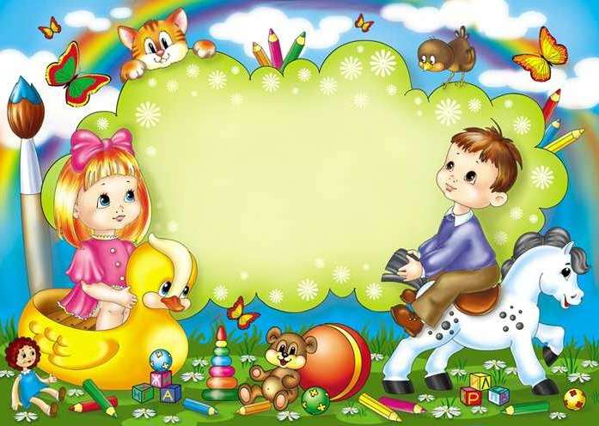
Приходите в гости к нам, будем очень рады вам!!!

